Slide 1
系统启动过程

Slide 2
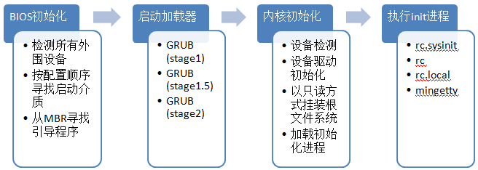
RHEL/CentOS启动过程总览

Slide 3
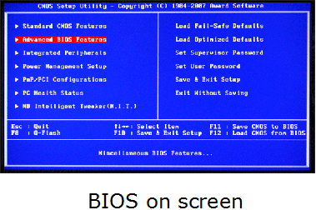
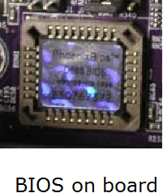
BIOS
BIOS（Basic Input/Output System）是指首次开机时由计算机上运行的软件代码。
BIOS 的主要功能是将识别和控制各种设备的程序代码嵌入在一个芯片上。包含机器的配置信息，如：IDE controller, NIC等。
BIOS允许用户设置介质启动顺序。

Slide 4
BIOS初始化
Tern on
CPU jump to address of BIOS (0xFFFF0)
BIOS runs POST (Power-On Self Test)
BIOS检测所有的外围设备，目的是将这些设备的信息提供给将来运行的操作系统使用。
Find bootale devices
读取和执行引导设备首扇
BIOS读取引导介质上的MBR以寻找引导程序（MBR的前446字节），找到之后就执行它。

Slide 5
MBR (Master Boot Record)
MBR 是一个 512 bytes 的硬盘首扇区 (sector 1 of cylinder 0, head 0)
MBR 的组成
引导加载器（446 bytes）：包含可执行代码和错误信息文本
磁盘分区表（64 bytes）：包含四个分区的记录
结束标志（2 bytes）：用于MBR的验证检查 (0xAA55)
MBR被加载到RAM后，启动过程将由其接管
Notes:
To see the contents of MBR, use this command:
# dd if=/dev/hda of=mbr.bin bs=512 count=1
# od -xa mbr.bin

Slide 6
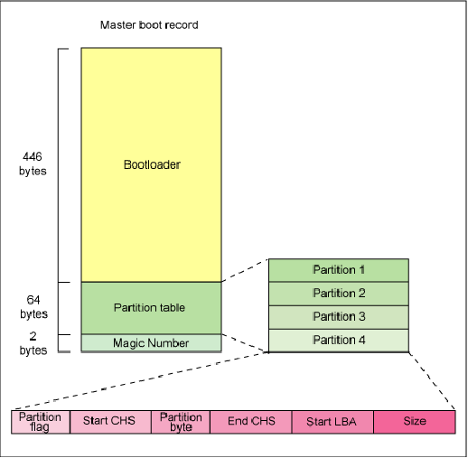
MBR图示

Slide 7
启动加载器（ Boot loader ）
引导加载器，更贴切地称为内核加载器。
任务是加载Linux内核
可选的，初始RAM磁盘
最流行的Linux引导加载程序
GRUB 或 LILO
Syslinux

Slide 8
GRand Unified Bootloader
GRUB 是一款与操作系统无关的启动加载器
提供了交互操作界面和命令行界面
支持文件系统的访问
可从 ext2/ext3, ReiserFS, JFS, FAT, minix 或 FFS 文件系统引导
GRUB device (hd0,0) → /dev/hda1 or /dev/sda1
在启动过程中可读取GRUB的配置文件
支持多种内核的可执行文件格式
支持无盘系统
支持 MD5 口令保护

Slide 9
GRUB启动过程
GRUB stage1
MBR上的前446字节即为GRUB的stage1
任务就是加载 stage1.5
GRUB stage1.5：
位于紧跟在硬盘MBR之后的 30 Kilobytes
是stage1和stage2的一个中间层
任务就是加载文件系统驱动，以识别stage2存放的文件系统，并加载stage2
Stage1和Stage1.5是在系统安装时写入硬盘的
在/boot/grub 目录下可以找到Stage1和Stage1.5的副本

Slide 10
GRUB启动过程（续）
GRUB Stage2
/boot/grub/stage2 是GRUB的核心程序
读取配置文件/boot/grub/grub.conf
在屏幕上显示操作系统的启动选择界面
在交互界面中可以为要启动的内核传递参数
将用户选择的（或配置文件中默认的）内核加载到内存，并将控制权移交给此内核
GRUB支持两种加载操作系统的方式
直接加载：加载用户选择的Linux内核
链式加载：加载另一个引导程序从而加载其他操作系统的内核

Slide 11
GRUB的配置文件
默认为 /boot/grub/grub.conf
对 grub.conf 的修改可立即生效
grub.conf中使用的常见配置命令
default m：设置启动菜单的默认启动项，菜单项序号参数其值从“0”开始
hiddenmenu：隐藏菜单项
timeout n：设置GRUB菜单的启动延时（以秒为单位）
splashimage：指定某文件作为启动菜单的背景图像，必须为 xpm 格式，可以是gz压缩文件

Slide 12
GRUB的配置文件（续）
grub.conf中使用的常见配置命令
title：设置用来装载一个操作系统的一组特定命令的标题，标题将在GRUB启动菜单中显示
root <GRUBdevice>：设置GRUB的根分区（root），通常是文件系统的boot分区，即Linux内核所在的分区
kernel：后跟 Linux 内核文件作为参数，加载 Linux 的内核文件及参数
initrd：后跟初始RAM盘映像文件
rootnoverify <GRUBdevice>：做root命令同样的事情，只是不挂装分区（用于启动Windows系统）
chainloader：调用 Windows 分区的启动引导器引导 Windows 系统
password：设置 grub 口令，可以使用 --md5 参数后跟 MD5 口令

Slide 13
GRUB的配置文件举例
default=0
timeout=5
splashimage=(hd0,0)/grub/splash.xpm.gz
hiddenmenu
title CentOS (2.6.18-194.32.1.el5)
root (hd0,0)
kernel /boot/vmlinuz-2.6.18-194.32.1.el5 ro root=LABEL=/
initrd /boot/initrd-2.6.18-194.32.1.el5.img
title Windows XP Pro
rootnoverify (hd0,3)
chainloader +1

Slide 14
GRUB的操作界面
At the splash screen
使用空格键选择，用上/下方向键移动
在菜单编辑模式（’e’）修改现有段落
Hit ‘a’ and type “ single” to boot to single-user mode
Hit ‘c’ to enter command-line mode
To boot other OSes that aren’t in grub.conf
Display system information
Press TAB to see possible commands
在Shell环境下键入grub命令进入命令行模式

Slide 15
内核初始化
设备检测：内核向BIOS查询所有的硬件信息，而后接管这些硬件设备。
设备驱动程序初始化：Linux内核将驱动系统中的硬件设备。
以只读方式挂装根文件系统：装载所需的内核模块（在启动内核中不存在的）。
载入初始化进程——init。

Slide 16
init进程的执行流程
BIOS初始化
启动引导器
内核初始化
/etc/rc0.d/*
读取/etc/inittab配置文件
运行 INIT 进程
/etc/rc1.d/*
执行 /etc/rc.d/rc.sysinit 脚本
/etc/rc2.d/*
/etc/rc3.d/*
执行/etc/rc.d/rc脚本
/etc/rc4.d/*
启动 mingetty 进程
/etc/rc5.d/*
/etc/rc6.d/*
CentOS release 5.5 (Final)
Kernel 2.6.18-194.32.1.el5 on an i686
centos1 login：

Slide 17
init进程及其配置文件
Init 进程是由 Linux 内核引导运行的第一个进程，其进程号（PID）永远为1。
init 进程在运行时将读取配置文件 /etc/inittab 中的信息 。其每一行的格式为：
id：runlevels： action：process
详情参见： man 5 inittab
id | 用于在inittab文件中唯一标识一个配置记录
runlevels | 用于指定该记录在哪些运行级别中运行
action | 用于描述记录将执行哪种类型的动作
process | 用于设置启动进程所执行的命令
Notes:
Action的取值：
initdefault：设置初始化系统后默认进入的运行级别
sysinit：设置系统初始化的操作脚本
wait：init进程将等待该行配置所对应的脚本操作完成后，再继续执行其他操作
ctrlaltdel：设置当用户按下Ctrl+Alt+Delete组合键后的操作
powerfail：设置当系统收到断电信号（使用不间断电源）时采取何种动作
powerokwait：设置当系统收到恢复供电信号时采取何种动作
respawn：一旦该行配置所对应的进程被终止，则重新启动该进程

Slide 18
Linux系统的运行级别
运行级别
指运行Linux系统的不同模式
每种模式对应不同的服务程序组合
默认的7种运行级别
0：关机状态
1：单用户模式
2：字符界面的多用户模式（不支持网络）
3：字符界面的完整多用户模式
4：未分配使用
5：图形界面的多用户模式
6：重新启动
Notes:
运行级别类似于Windows系统中的正常启动、安全模式、带网络支持的安全模式……等概念
不同的运行级别使用了不同的服务程序组合，也类似于”套餐“的概念，例如：
动感地带手机资费的10元短信套餐、15元音乐套餐、20元畅聊套餐……等
肯德基的 鸡腿鳕鱼堡套餐、口水鸡薯条套餐、外带全家福套餐……等

Slide 19
init配置文件与init初始化
默认运行级别
id:3:initdefault:
系统初始化脚本
si::sysinit:/etc/rc.d/rc.sysinit
执行对应运行级别的目录中的脚本
lX:X:wait:/etc/rc.d/rc X （X=0~6）
捕获重启快捷键
ca::ctrlaltdel:/sbin/shutdown -t3 -r now
定义 UPS 电源失效/恢复脚本
pf::powerfail:/sbin/shutdown -f -h +2 "Power Failure; System Shutting Down"
pr:12345:powerokwait:/sbin/shutdown -c "Power Restored; Shutdown Cancelled"
在虚拟控制台生成 gettys
X:2345:respawn:/sbin/mingetty ttyX （X=1~6）
在运行级别5初始化 X
x:5:respawn:/etc/X11/prefdm -nodaemon

Slide 20
init初始化脚本
/etc/rc.d/rc.sysinit 脚本
由init进程调用执行
完成设置主机名、加载文件系统等初始化工作
/etc/rc.d/rc 脚本
由init进程调用执行
根据指定的运行级别X，终止并启动相应的服务
/etc/rc.d/rcX.d/K* stop
/etc/rc.d/rcX.d/S* start
/etc/rc.local 脚本
由rc脚本调用执行
保存用户定义的需开机后自动执行的命令
Notes:
System V 启动脚本位于: /etc/rc.d/init.d/

Slide 21
/etc/rc.d/rc.sysinit 的任务
激活 udev 和 selinux
根据 /etc/sysctl.conf 文件设定内核参数
设定系统时钟
装载按键设置
启用交换分区
设置主机名
检查并重新挂载根文件系统
激活 RAID 和 LVM 设备
启用磁盘配额
检查并挂载其它文件系统
清理过时的锁和 PID文件

Slide 22
修复运行级别和援救环境

Slide 23
修复运行级别
三种用于系统修复的运行级别：
运行级别1
运行级别S
运行级别emergency
进入方法
# init [1/s/-b]
在GRUB的菜单中为内核传递参数

Slide 24
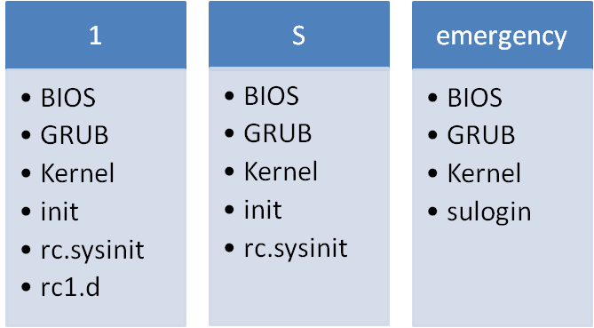
修复的运行级别的启动流程
Notes:
Most system processes are not running
Users can’t log in, except root
/ is mounted read-only
# mount -o rw,remount /

Slide 25
系统援救环境
在RHEL/CentOS的安装程序Anaconda中提供了一种援救环境（rescue environment）
主要解决在执行init守护进程之前发生的故障
也可以修复运行级别1/S/emergency能解决的故障
进入援救环境之后便可以使用其提供的各种工具对系统进行修复。

Slide 26
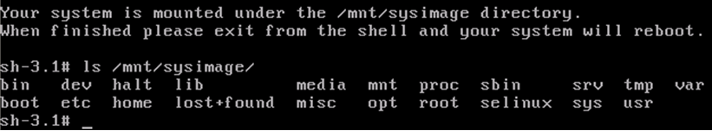
进入系统援救环境
使用安装光盘启动系统
boot: linux rescue
自动挂载硬盘中的文件系统到当前Linux系统中的“/mnt/sysimage”目录中
切换根环境到本地硬盘系统
# chroot /mnt/sysimage

